Slide 1




Procédure Projet Voltaire

Slide 2
L’offre Projet Voltaire

Slide 3
Les modules Projet Voltaire
Pour chacun :
L’entraînement sur le module Projet Voltaire adapté à son niveau
Un support de cours papier
L’examen du Certificat Voltaire
Un tutorat par mail de 4 mois
Formule 1 : Les Fondamentaux - améliorer et certifier son orthographe et ses écrits
Formule 2 : Supérieur - Perfectionner sa communication écrite et certifier cette compétence
Test de 15 minutes
Formule 3 : Viser l’excellence dans sa communication écrite et certifier cette compétence

Slide 4
L’entrainement adapté au niveau de chacun
Fondamentaux Campus
47 règles
Pour les collaborateurs ayant un score inférieur à 30% au test
Objectif : 300 au Certificat Voltaire
Exemples de règles :
Où est le sujet dans la phrase ?
Où est le verbe ?
Qu’est-ce qu’un pronom ?
Comment utiliser la cédille ?
Quelle est la différence entre un nom propre et un nom commun ?
Supérieur
140 règles
Pour les collaborateurs ayant un score entre 30% et 75% au test
Objectif : 700 au Certificat Voltaire
Exemples de règles :
Accords des participes passés, conjugaison, concordance des temps, etc.
Alternative :
Module Pro+Pont Supérieur
Excellence
200 règles
Pour les collaborateurs ayant un score supérieur à 75% au test
Objectif : 990 au Certificat Voltaire
Exemples de règles :
« à Avignon » ou « en Avignon » ?
« lune » ou « Lune » ?
« les roues arrière » ou « les roues arrières » ?
En + :
Orthotypographie
24 règles
Pour tous vos collaborateurs
Exemples de règles :
« 30% » ou « 30 % » ?
« 3e », « 3ème » ou « 3^{ième} » ?
« 4h10 », « 4 heures 10 » ou « 4 h 10 » ?
© Woonoz 2016

Slide 5
Les options
8 heures de formation individuelle (8 x 1h) à distance (Visio, Skype, téléphone) avec un formateur Projet Voltaire
  → coaching conseillé pour les personnes orientées uniquement vers la formule 1 « Les Fondamentaux - améliorer et certifier son orthographe et ses écrits »
Organisation en intra d'une session de Certificat Voltaire dans un établissement adhérent ou dans les locaux de l’ANFH pour les agents

Slide 6
Comment inscrire un agent au Projet Voltaire ?

Slide 7
Pour les responsables formation
des établissements (1/2)
Mettre à disposition des agents le lien vers le test de positionnement ou le faire parvenir aux agents identifiés : http://www.projet-voltaire.fr/test/j9ydxs1939k404o
Attention, le test de positionnement dure 15 minutes, il ne peut pas être interrompu. Il ne peut pas être relancé, et il n’est pas possible de revenir en arrière.
2) Mettre à disposition ou envoyer le bulletin d’inscription (fichier AA) à remplir avec la formule adaptée à son niveau (l’agent voit son score qui s’affiche dès la fin du test) :
Formule 1
< 30%
Test de 15 minutes
30% à 75%
Formule 2
> 75%
Formule 3
© Woonoz 2016

Slide 8
Pour les responsables formation
des établissements (2/2)
3) Récolter les bulletins d’inscription (fichiers AA) et consolider les informations dans le fichier gabarit BB (un onglet par formule)
Attention : pour les agents souhaitant bénéficier des 8 h de coaching, penser à récupérer les numéros de téléphone.
4) Transmettre le fichier gabarit BB consolidé à sa Conseillère Formation ANFH en charge du Projet Voltaire au sein de sa région : Sonia ALLAINGUILLAUME – s.allainguillaume@anfh.fr
© Woonoz 2016

Slide 9
Pour l’organisation d’une session Certificat Voltaire
Par défaut, chaque stagiaire recevra un code parrain lui permettant de s’inscrire à une session en centres d’examen.
Pour organiser une session en intra : au plus tard un mois avant la date souhaitée, communiquer les informations suivantes à marie.falcot@woonoz.com et à fiona.veys@woonoz.com :
  Date
  Lieu (adresse, salle, capacité de la salle)
  Contact sur place pour l’envoi des sujets
  Le fichier normalisé des candidats (à ne pas modifier) comprenant leurs informations
© Woonoz 2016
© Woonoz 2018

Slide 10
Démos : Tests de positionnement et plateforme Projet Voltaire

Slide 11
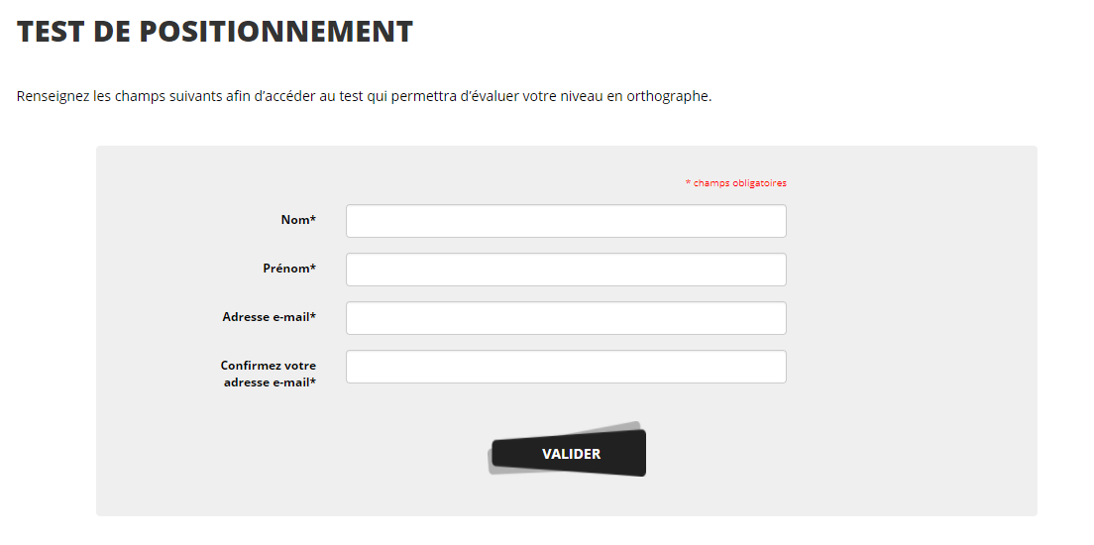
Tests de positionnement
- INSCRIPTION AU TEST -
Depuis l’URL communiquée, l’agent s’inscrit en ligne :
http://www.projet-voltaire.fr/test/j9ydxs1939k404o

Slide 12
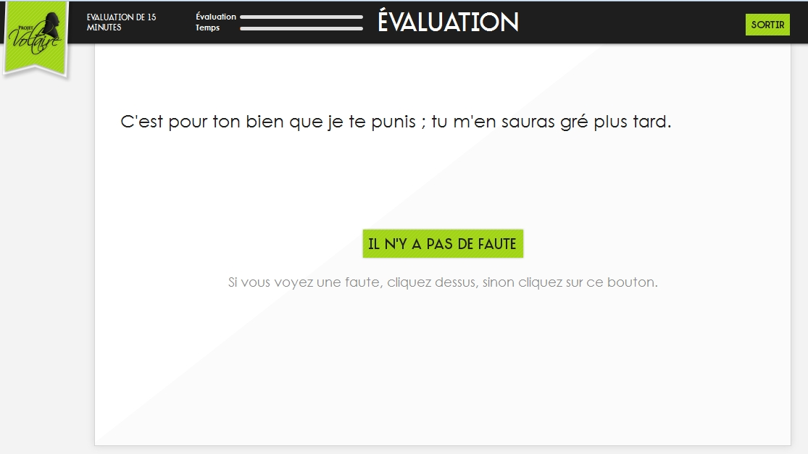
Tests de positionnement
- COMMENT PASSER LE TEST -
L’agent passe le test directement.
Des phrases sont proposées, il doit cliquer sur la faute ou sur le bouton
« Il n’y a pas de faute ».
© Woonoz 2018

Slide 13
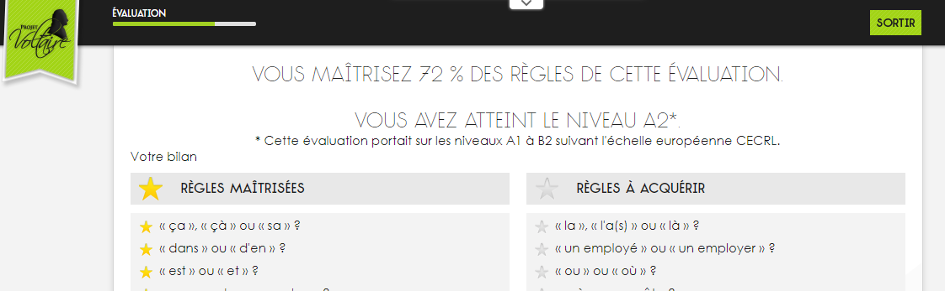
Tests de positionnement
- COMMENT PASSER LE TEST -
L’agent voit son score qui s’affiche dès la fin du test.
© Woonoz 2018

Slide 14

Projet Voltaire
- Démo -
  Pour se connecter, rejoindre le site https://www.projet-voltaire.fr/ et s’identifier :

Slide 15
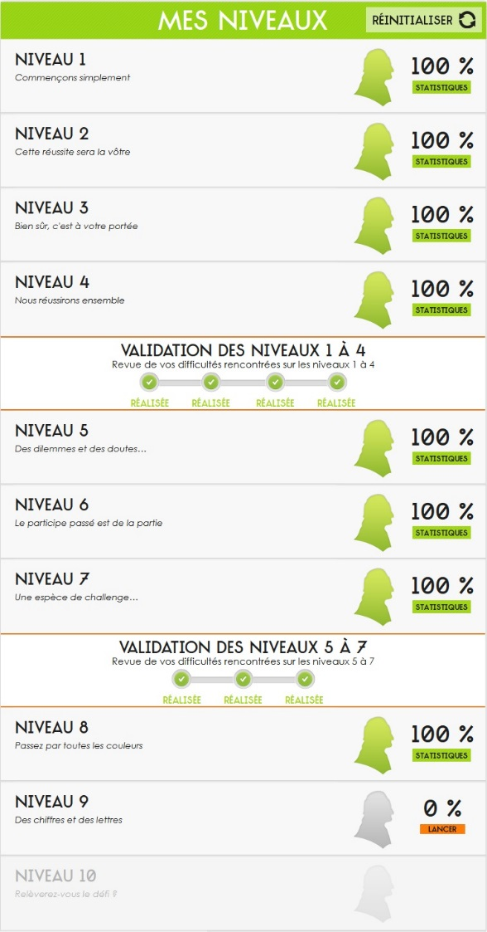
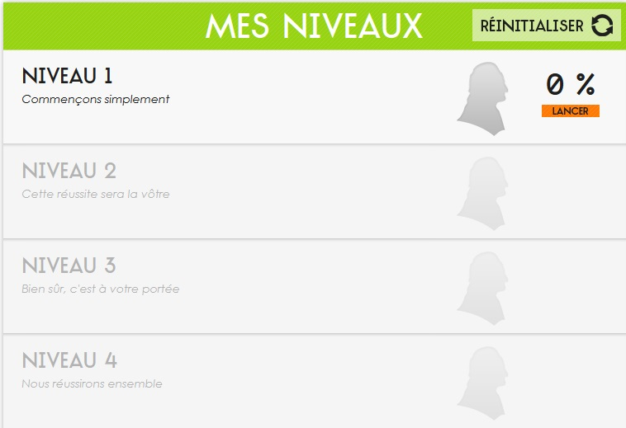
Projet Voltaire
- Démo -
  Les règles d’orthographe sont réparties sur plusieurs niveaux, classés dans un ordre croissant de difficulté.
  Lancez le niveau 1

Slide 16
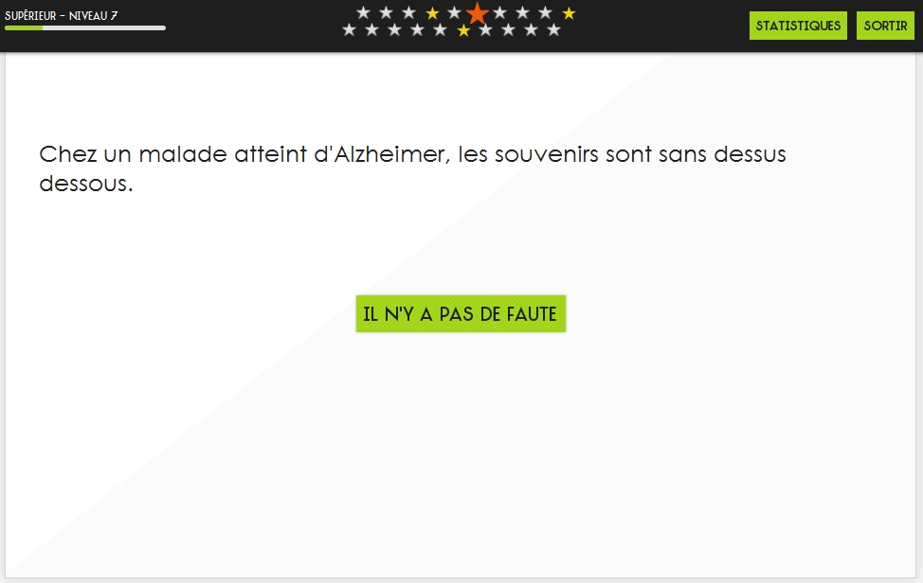
Projet Voltaire
- Démo -
Une phrase est proposée.
Si vous voyez une faute, cliquez dessus, sinon cliquez sur « Il n’y a pas de faute ».

Slide 17
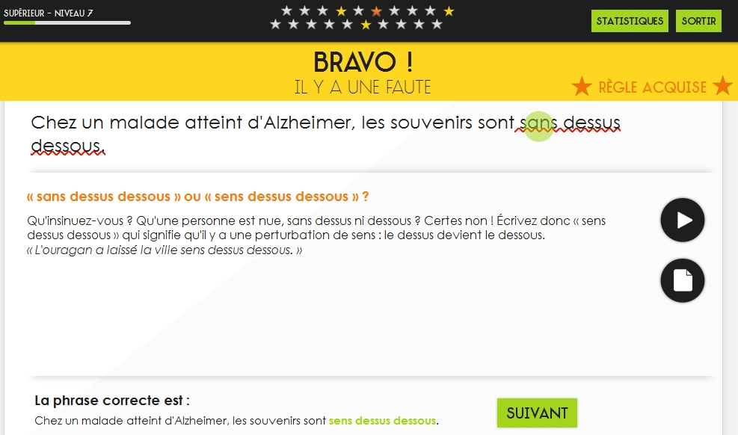
Projet Voltaire
- Démo -
Avec la réponse s’affiche la correction, ainsi que l’explication simple de la règle.
S’appuyant sur le moteur de mémorisation Woonoz, d’autres illustrations de cette règle vous seront présentées, jusqu’à ce que vos collaborateurs aient acquis les bons automatismes.

Slide 18
Projet Voltaire
- Démo -
Pour chaque règle, en plus de l'explication synthétique, l’apprenant peut lancer une vidéo didactique. Élaborées avec une équipe d'experts en pédagogie, les images et la voix off permettent de mieux comprendre et de retenir plus durablement.

Slide 19
Projet Voltaire
- Démo -
Une difficulté sur une règle ? Un clic ouvre le cours avec des exercices ciblés. Tous les cours sont imprimables.

Slide 20
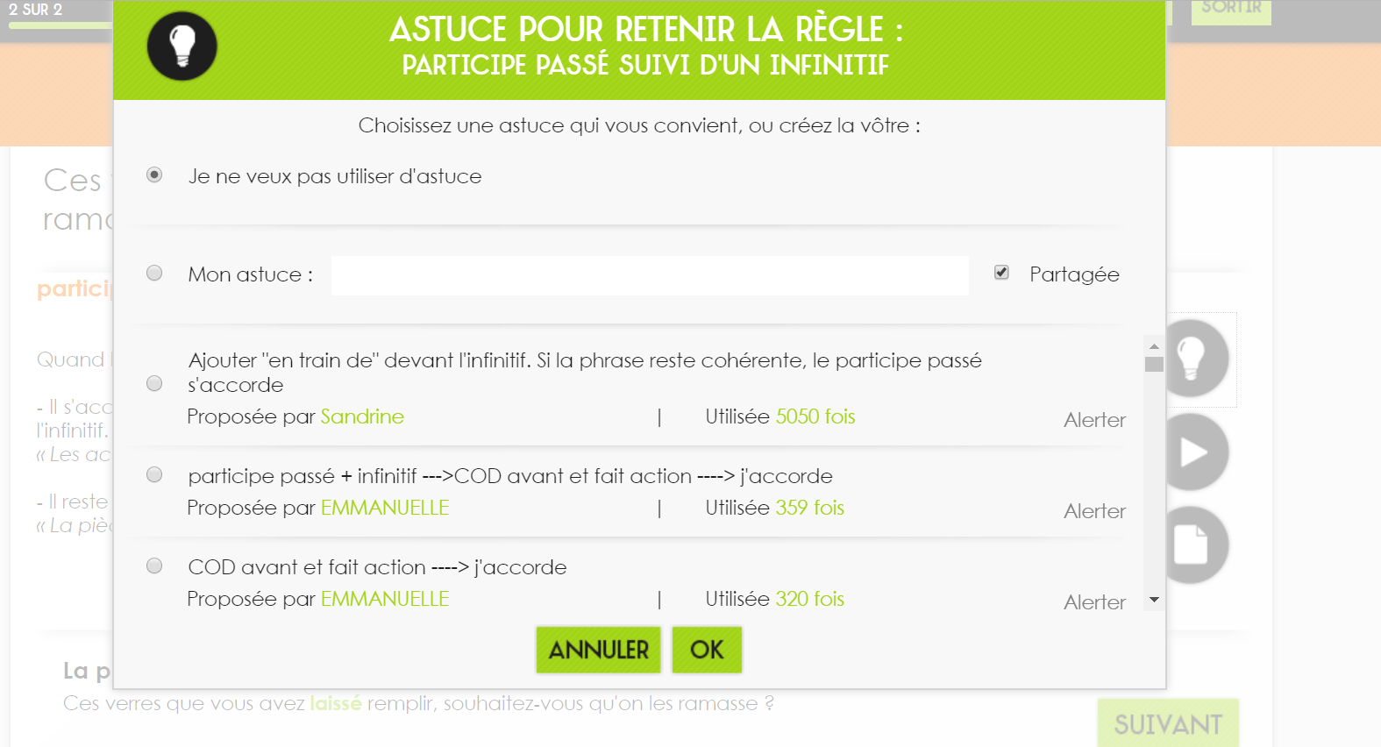
Projet Voltaire
- Démo -
Vous avez la possibilité de créer ou de choisir une astuce existante sur une règle. Vous pouvez créer une astuce et choisir de la partager ou de la garder privée. Vous pouvez envoyer une alerte sur une astuce existante.

Slide 21
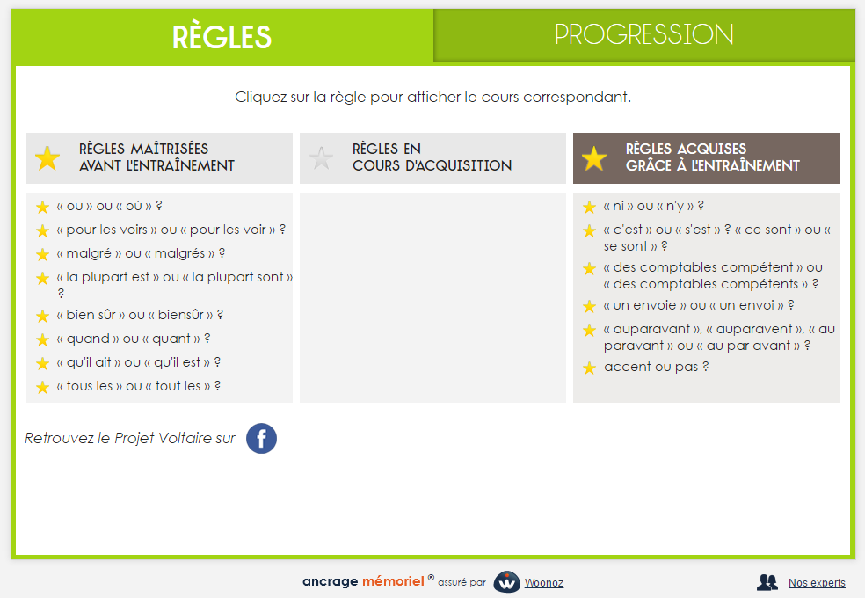
Projet Voltaire
- Démo -

Slide 22
Projet Voltaire
- Démo -
Des modules de révision intermédiaire sont proposées (exemple : après le niveau 4, après le niveau 7 et après le niveau 10 pour le module Supérieur). Ces révisions intermédiaires sont consacrées aux règles ayant posé des problèmes lors de l’entrainement et se débloque 36h après la fin du niveau précédent.

Slide 23
Vos contacts
Pour les responsables formation au sein des établissements adhérents :
  Sonia ALLAINGUILLAUME – s.allainguillaume@anfh.fr
  Conseillère Formation
  Tél : 02 51 84 99 23
  Pour la délégation ANFH :
Marie FALCOT
marie.falcot@woonoz.com
+33 7 69 28 30 38
© Woonoz 2018

